Slide 1
Состав и строение атмосферы. Значе­ние атмосферы
-что такое «атмосфера»
-состав атмосферы
-строение атмосферы
-значе­ние атмосферы и озонового слоя

Slide 2
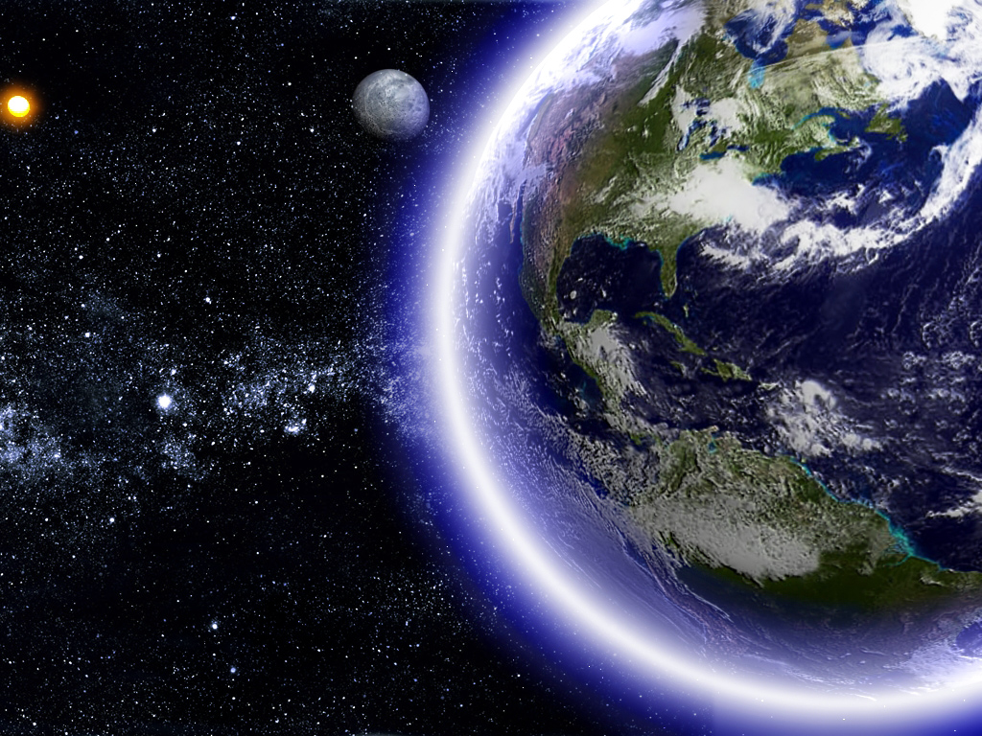
Атмосфера- взояуднша болочока, оркуажюащя мзнейо ашр и сявнзаняа с инм исойл тжясети
воздушная оболочка , окружающая земной шар и связанная с ним силой тяжести

Slide 3
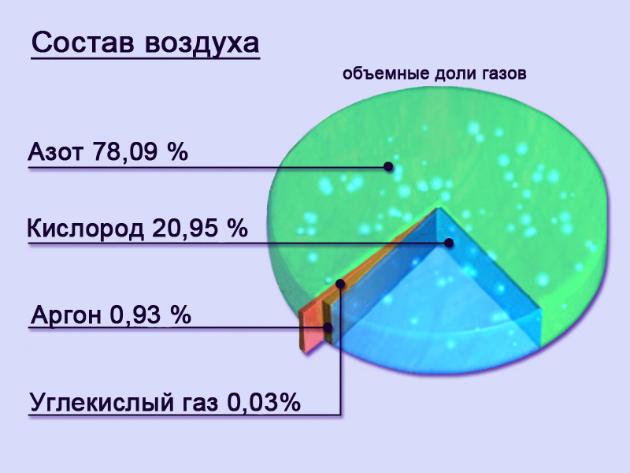

Slide 4
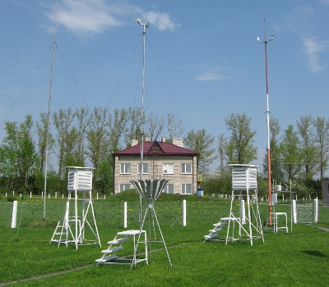

Slide 5
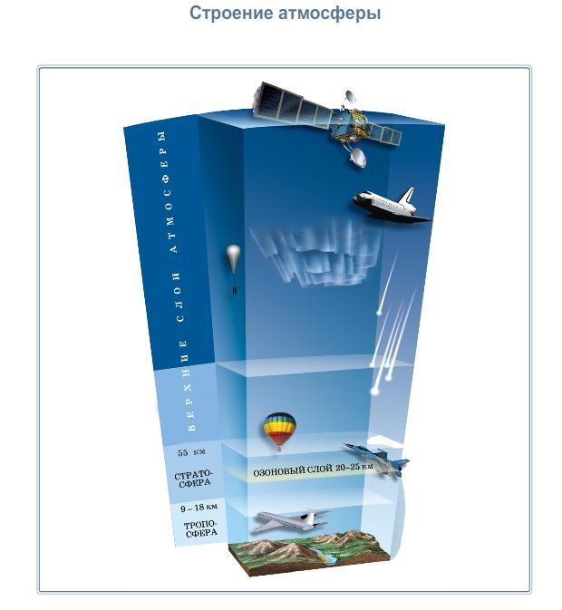
экзосфера
термосфера
ионосфера

Slide 6
Видеоурок
https://www.youtube.com/watch?v=IROYA35-FLM

Slide 7
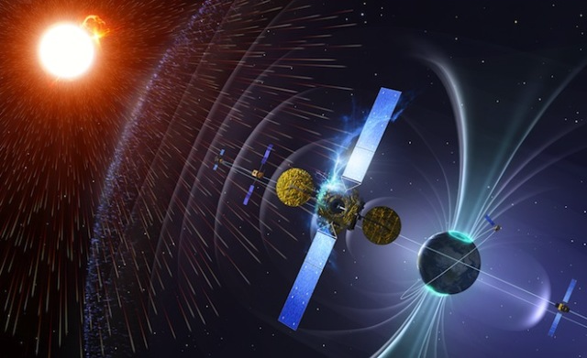
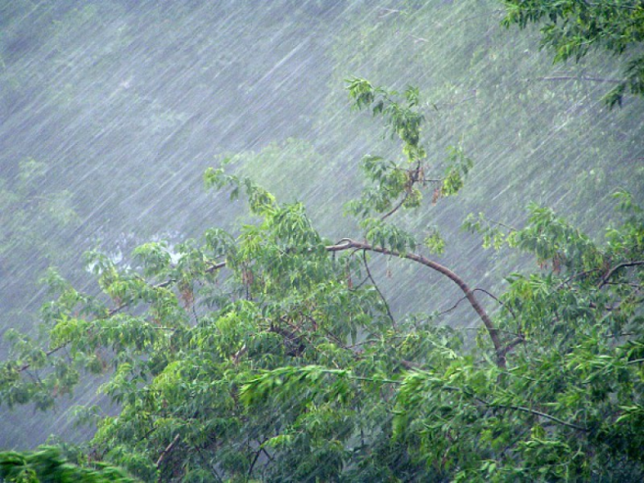
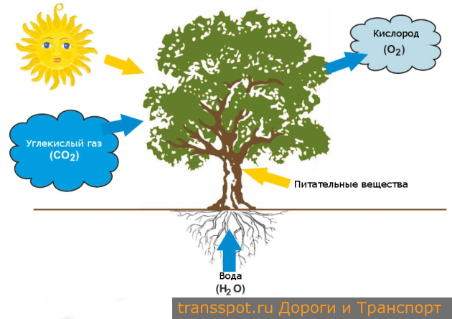
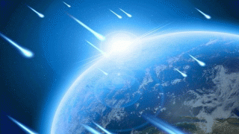
Значение атмосферы
Защита от вредных космических излучений
Защита от солнечных лучей днем и охлаждения ночью
Защита от метеоритов
Кислород жизнь живых организмов
Углекислый газ-образования органических веществ
Образования осадков, ветра
Выветривание горных пород

Slide 8
Состав и строение атмосферы. Значе­ние атмосферы
-что такое «атмосфера»
-состав атмосферы
-строение атмосферы
-значе­ние атмосферы и озонового слоя

